Slide 1

ترتيب الكسور
(6-7)

Slide 2
أهداف الدرس
ترتيب الكسور عن طريق الكتابة بقاسم مشترك أو القسمة والتحويل إلى أعداد عشرية.

Slide 3
المقارنة بين الكسور مختلفة المقامات
رتب الكسور التالية تصاعدياً:
2
1
3
4 ،8 ،12 ،16 ،20 ،24 ،28 ،32 ، ...
4
×3
3
×4
×6
،
1
،
3
×3
8
6
4
×4
×6
6 ،12 ،18 ،24 ،30 ،36 ،42 ، ...
6
م.م.ص
9
،
4
،
18
8 ،16 ،24 ،32 ،40 ،48 ،56 ، ...
8
24
24
24
ما المضاعف المشترك الأصغر للأعداد:
12 ، 18 ،30 ؟
رتب الكسور التالية تنازلياً :
4=2×2
6=2×3
8=2×2×2
12=2×2×3
18=2×3×3
30=2×3×5
9
،
6
،
5
11
7
6
0.82
0.86
0.83
= 180
م.م.ص=4×9×5
9
5
6
،
،
11
6
7

Slide 4
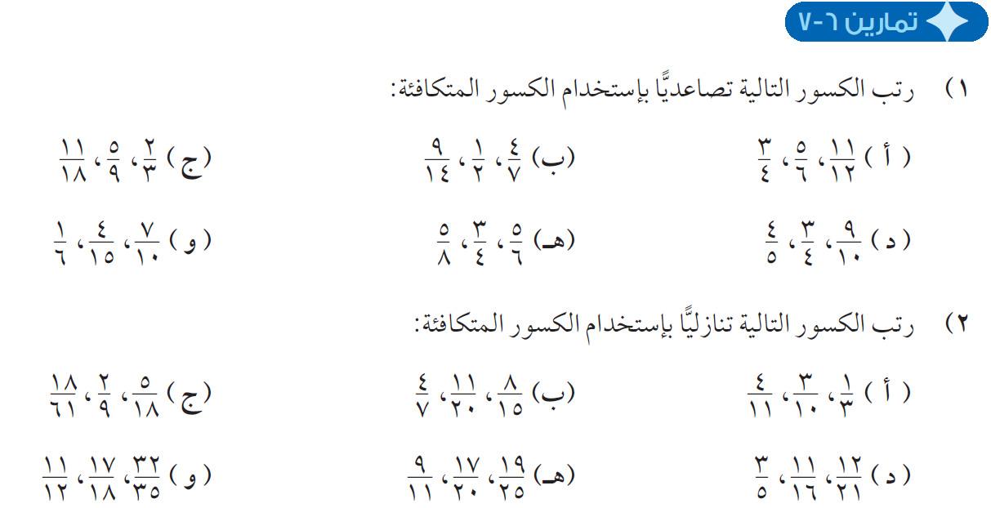
11
10
12
9
7
8
9
10
11
18
18
18
14
14
14
12
12
12
2
11
5
9
4
1
9
5
3
3
18
9
14
7
2
12
6
4
5
8
21
15
18
20
16
15
18
30
30
30
24
24
24
20
20
20
7
4
1
5
3
5
9
4
3
10
15
6
6
4
8
10
5
4

Slide 5
0.28
=
5
0.53
8
0.33
1
=
=
18
15
3
0.22
=
2
0.55
=
11
0.3
=
3
9
20
10
0.30
=
18
0.57
=
4
0.36
=
4
61
7
11
2
5
18
8
11
4
3
1
4
9
18
61
15
20
7
10
3
11
0.91
=
32
0.76
=
19
0.57
=
12
35
25
21
0.94
=
17
0.85
=
17
0.69
=
11
18
20
16
0.92
=
11
0.81
=
9
0.6
=
3
12
11
5
32
11
17
9
9
17
12
3
11
35
12
18
25
11
20
21
5
16

Slide 6
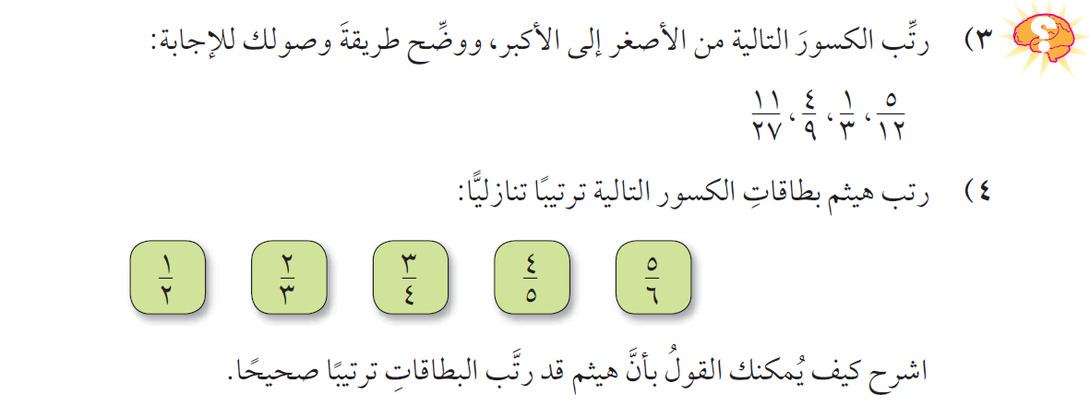
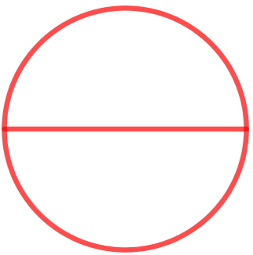
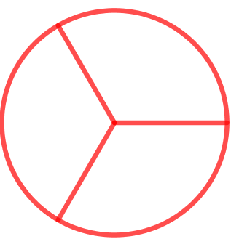

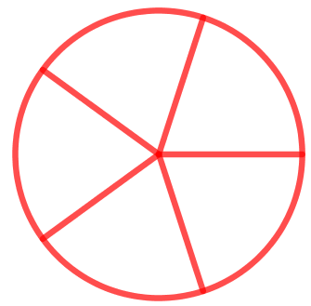
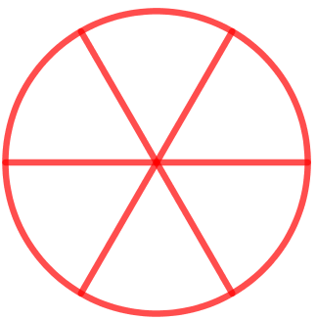
0.44
=
4
0.42
=
5
4
5
11
1
9
12
،
،
،
9
12
27
3
0.41
=
11
0.33
=
1
27
3
30
40
45
48
50
60
60
60
60
60
الكسر خمسة أسداس ينقصه سدس ليصل إلى 1 والسدس أقل من الخمس
الكسر خمسة أسداس أكبر من أربعة أخماس

Slide 7
شكراً على المتابعة
كان معكم / أحمد الصباري

